Slide 1
第9章 指针
哈尔滨工业大学
计算机科学与技术学院
苏小红
sxh@hit.edu.cn

Slide 2
本章学习内容
 指针数据类型
 指针变量的定义和初始化
 取地址运算符，间接寻址运算符
 按值调用与按地址调用，指针变量作函数
参数
 函数指针

Slide 3

例7.9未能解决的问题：两数互换
程序 1：简单变量作函数参数
程序 2：指针变量作函数参数
指针为函数提供修改变量值的手段
int main()
{
int a, b;
a = 5;
b = 9;
Swap(a, b);
printf("a=%d,b=%d",a,b);
return 0;
}
int main()
{
int a, b;
a = 5;
b = 9;
Swap( &a, &b );
printf("a=%d,b=%d",a,b);
return 0;
}
void Swap(int x,int y)
{
int temp;
temp = x;
x = y;
y = temp;
}
void Swap(int *x,int *y)
{
int temp;
temp = *x;
*x = *y;
*y = temp;
}

Slide 4
9.1变量的内存地址
内存：计算机内的存储部件
所有指令和数据都保存在内存里
速度快，可随机访问，但掉电即失
编译或函数调用时为变量分配内存单元
变量的地址(Address)
int a=0;
0x0037b000
0
a
0
变量名
0
变量的值
0
Contents
Contents
Contents
Contents
Contents
Contents
Contents
某存储区域

Slide 5
9.1变量的内存地址
内存中的每个字节都有唯一的编号（地址）
地址是一个十六进制无符号整数
其字长一般与主机相同
地址按字节编号，按类型分配空间
变量的地址
int a=0;
&a
0x0037b000
0
a
0x0037b001
0
0x0037b002
0
0x0037b003
0
Contents
Contents
Contents
Contents
Address Operator
Contents
Contents
Contents
某存储区域

Slide 6

9.1变量的内存地址
只要指明要访问的变量的内存单元地址
就可以立即访问到变量所在的存储单元
如何读写内存中的数据？
int a=0;
&a
0x0037b000
0
a
0x0037b001
0
0x0037b002
0
0x0037b003
0
Contents
Contents
Contents
Contents
scanf("%d", &a);
Contents
Contents
Contents
某存储区域

Slide 7
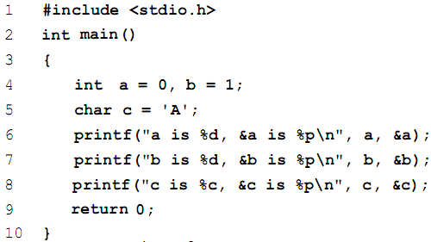

9.1变量的内存地址
【例9.1】使用取地址运算符&取出变量的地址，然后将其显示在屏幕上。
表示输出变量a的地址值？

Slide 8
9.1变量的内存地址
直接寻址：按变量地址存取变量值
如何读写内存中的数据？
int a=0;
&a
0x0037b000
0
a
0x0037b001
0
0x0037b002
0
0x0037b003
0
Contents
Contents
Contents
Contents
scanf("%d", &a);
Contents
Contents
Contents
某存储区域

Slide 9
9.1变量的内存地址
间接寻址：通过存放变量地址的变量去访问变量
如何读写内存中的数据？
int a=0;
&a
0x0037b000
0
a
0x0037b001
0
0x0037b002
0
0x0037b003
0
Contents
Contents
Contents
Contents
Contents
Contents
0x0037b000
某存储区域

Slide 10



int i;
scanf("%d", i);
/* 这样会如何？*/
char c;
scanf("%d", &c);
/* 这样呢？*/
i的值被当作地址。如i==100，则输入的整数就会从地址100开始写入内存
输入以int的二进制形式写到c所在的内存空间。
c所占内存不足以放下一个int，其后的空间也被覆盖

Slide 11
9.2指针变量的定义和初始化
存放变量的地址需要一种特殊类型的变量
指针（Pointer）类型
指针变量——具有指针类型的变量
变量的指针←→变量的地址
指针变量
指向
变量
变量的地址（指针）
变量地址存入
指针变量
变量值
Notes:
A pointer is a variable whose value is a memory address representing the location of the chunk of memory on either the run-time stack or on the heap.

Slide 12
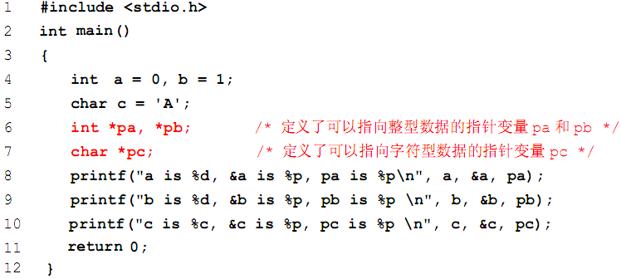

9.2指针变量的定义和初始化
【例9.2】使用指针变量在屏幕上显示变量的地址值
定义了指针变量pa，但pa并未指向a？
如果指针指向一个非你控制的内存空间
并对该空间进行访问，将可能造成危险

Slide 13

9.2指针变量的定义和初始化
【例9.2】使用指针变量在屏幕上显示变量的地址值
指针变量使用之前必须初始化
Never use uninitialized pointers

Slide 14
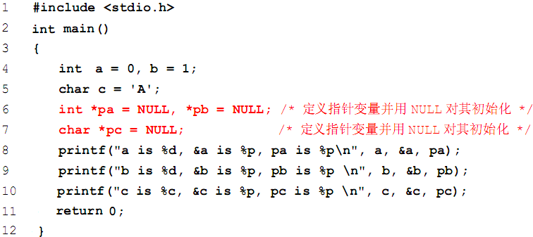

9.2指针变量的定义和初始化
【例9.2】使用指针变量在屏幕上显示变量的地址值

Slide 15
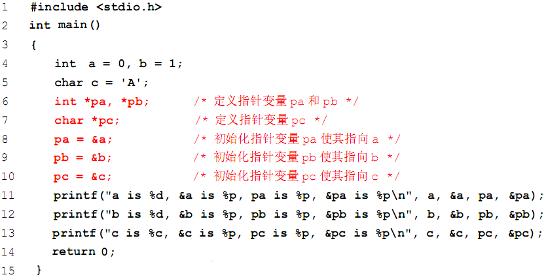
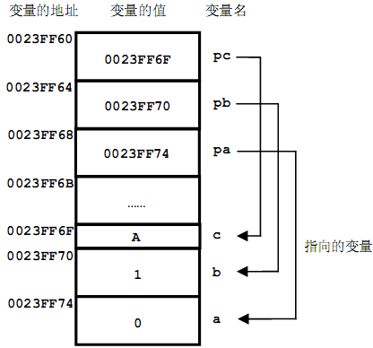

9.2指针变量的定义和初始化
【例9.2】使用指针变量在屏幕上显示变量的地址值
Pointers have names, types and values

Slide 16
9.2指针变量的定义和初始化
指针变量指向的数据类型称为基类型
【例9.2】使用指针变量在屏幕上显示变量的地址值
指针变量只能指向同一基类型的变量

Slide 17
9.2指针变量的定义和初始化
【例9.2】使用指针变量在屏幕上显示变量的地址值
不能写成：int *pa, pb;

Slide 18
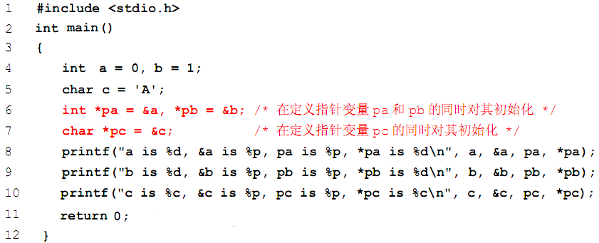

9.3 间接寻址运算符
【例9.3】使用指针变量，通过间接寻址输出变量的值
&a
0
a
pa
*pa

Slide 19
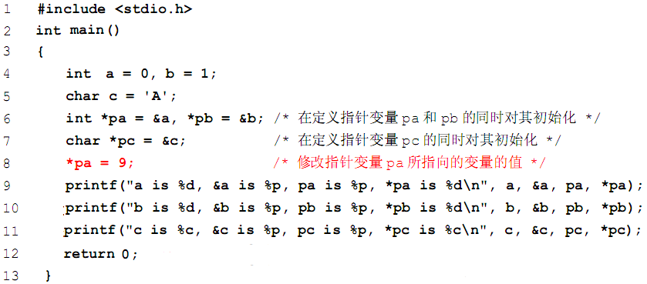

9.3 间接寻址运算符
【例9.3】使用指针变量，通过间接寻址输出变量的值
&a
0
a
9
pa
*pa
引用指针所指向的变量的值
称为指针的解引用(Pointer Dereference)

Slide 20
9.4 按值调用与按地址调用
普通变量作函数参数—按值调用(Call by Value)
  Can not modify the argument
形参（parameter）← 实参变量（variable）
指针作函数参数—按地址调用(Call by Reference )
  In order to modify the argument，use:
指针形参(pointer parameter) ← &(variable)
a
argument
&a
a
x
parameter
pointer parameter

Slide 21
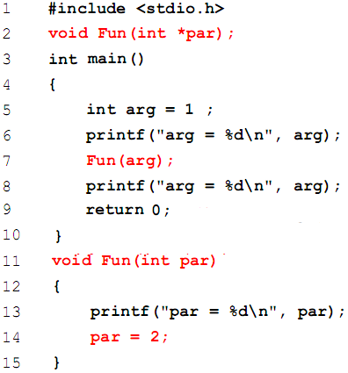

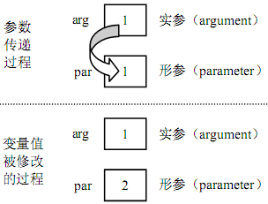
9.4 按值调用与按地址调用
【例9.4】演示按值调用
传变量的值
形参值的改变
不会影响对应的实参

Slide 22

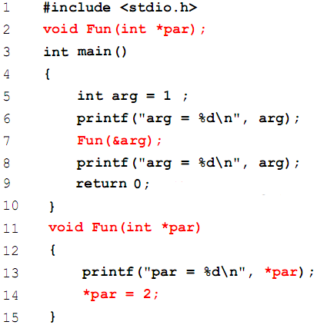
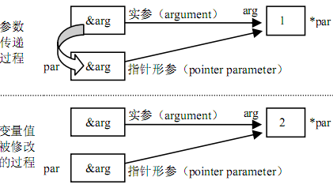
9.4 按值调用与按地址调用
【例9.5】演示按地址调用
传变量地址

Slide 23
9.4 按值调用与按地址调用
【例9.4】演示按值调用
【例9.5】演示按地址调用
指针变量作函数参数
可以修改实参的值

Slide 24
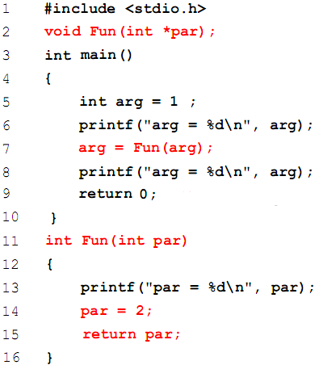
9.4 按值调用与按地址调用
【例9.4】演示按值调用
return仅限于
从函数返回一个值

Slide 25

例9.6：编写函数实现两数的互换
程序 1
Trace the execution
程序 2
int main()
{
int a, b;
a = 5;
b = 9;
Swap(a, b);
printf("a=%d,b=%d",a,b);
return 0;
}
int main()
{
int a, b;
a = 5;
b = 9;
Swap( &a, &b );
printf("a=%d,b=%d",a,b);
return 0;
}
主调函数
实 参
void Swap(int x,int y)
{
int temp;
temp = x;
x = y;
y = temp;
}
void Swap(int *x,int *y)
{
int temp;
temp = *x;
*x = *y;
*y = temp;
}
被调
函数
形 参
结果有何不同？

Slide 26
例9.6：编写函数实现两数的互换
主调函数
被调函数
int main()
{
int a, b;
a = 5;
b = 9;
Swap(a, b);
printf("a=%d,b=%d",a,b);
return 0;
}
void Swap(int x, int y)
{
int temp;
temp = x;
x = y;
y = temp;
}
temp
5
a
b
x
y
9
9
5
9
5
形 参
实 参
5
a
b
x
y
x 和 y是内部变量
单向值传递

Slide 27
例9.6：编写函数实现两数的互换
主调函数
被调函数
int main()
{
int a, b;
a = 5;
b = 9;
Swap( &a, &b );
printf("a=%d,b=%d",a,b);
return 0;
}
void Swap(int *x, int *y)
{
int temp;
temp = *x;
*x = *y;
*y = temp;
}
temp
5
a
b
x
y
5
9
9
&a
&b
5
&a
&b
*x
*y
形 参
实 参
a
b
x
y
交换的是x 和 y
指向的单元内容

Slide 28


void Swap(int *x, int *y)
{
int *pTemp;
*pTemp = *x;
*x = *y;
*y = *pTemp;
}
void Swap(int *x, int *y)
{
int temp;
temp = *x;
*x = *y;
*y = temp;
}
永远要清楚：
每个指针指向了哪里
指针指向的内容是什么
指针pTemp未初始化
指针pTemp指向哪里未知
对未知单元写操作是危险的

Slide 29
void Swap(int *x, int *y)
{
int *pTemp;
pTemp = x;
x = y;
y = pTemp;
}
void Swap(int *x, int *y)
{
int temp;
temp = *x;
*x = *y;
*y = temp;
}
指针pTemp被赋了值
但交换的是地址值
不是指针指向单元的内容

Slide 30
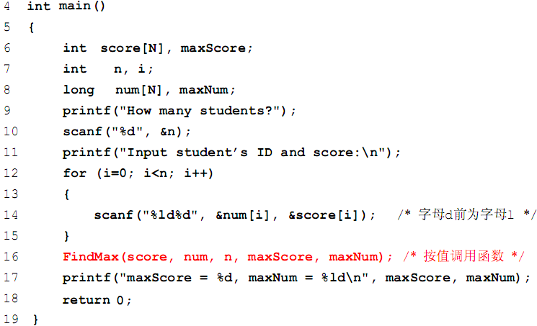
9.5用指针变量作函数参数的程序实例
【例9.7】计算并输出最高分及相应学生的学号

Slide 31
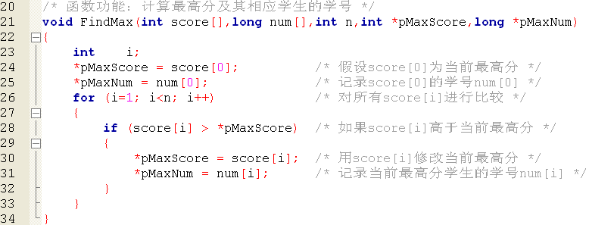

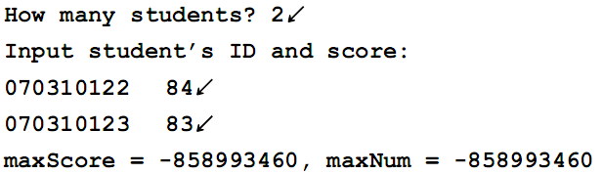


9.5用指针变量作函数参数的程序实例
【例9.7】计算并输出最高分及相应学生的学号

Slide 32
9.5用指针变量作函数参数的程序实例
【例9.7】计算并输出最高分及相应学生的学号
真正的原因：普通变量作函数参数按值调用
不能在被调函数中改变相应的实参值

Slide 33
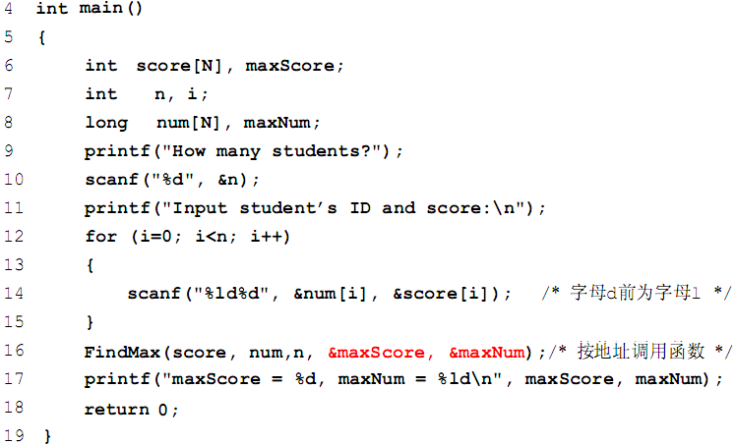
9.5用指针变量作函数参数的程序实例
【例9.7】计算并输出最高分及相应学生的学号

Slide 34
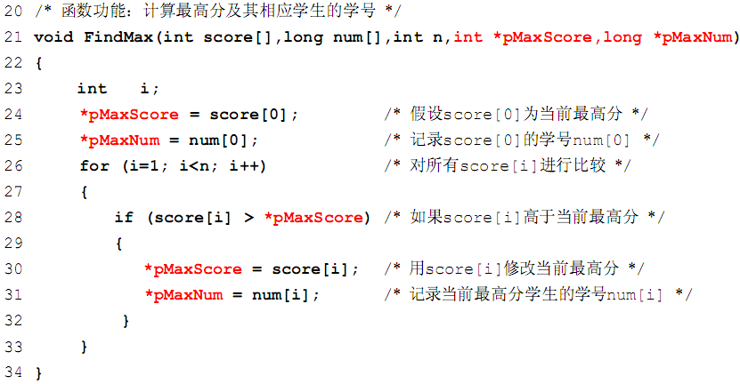
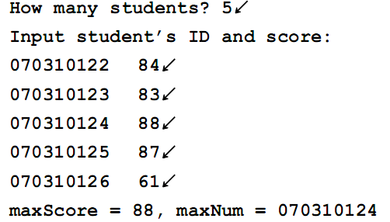
9.5用指针变量作函数参数的程序实例
【例9.7】计算并输出最高分及相应学生的学号

Slide 35
9.6函数指针及其应用
函数指针(Function Pointers)就是指向函数的指针（Pointer to a Function）
指向函数的指针变量存储的是函数在内存中的入口地址
编译器将不带()的函数名解释为该函数的入口地址
    数据类型 (* 指针名)();
    例如：int (*p)();
常见错误：
  忘记了前一个()，写成
    int *p(); /*声明一个函数名为p、返回值是整型指针的函数*/
  忘掉了后一个()，写成
    int (*p); /*定义了一个整型指针*/
  定义时后一个括号内的参数类型与指向的函数参数类型不匹配

Slide 36
9.6函数指针及其应用
应用
  编写通用性更强的函数
典型实例1
  计算函数的定积分
典型实例2
  既能按照升序排序，又能按照降序排序

Slide 37
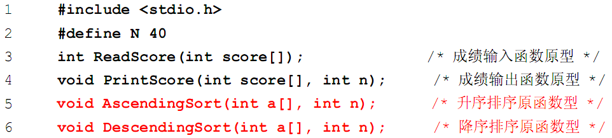
9.6函数指针及其应用
【例9.8】修改例8.8中的排序函数，使其既能实现对学生成绩的升序排序，又能实现对学生成绩的降序排序
先不使用函数指针编程

Slide 38
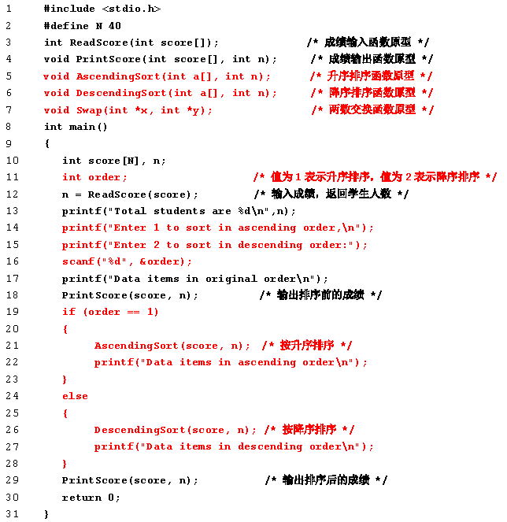
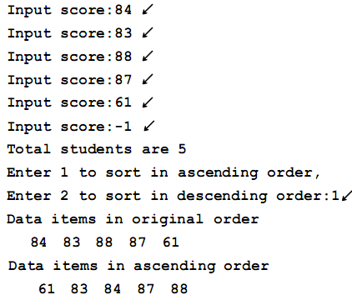
9.6函数指针及其应用

Slide 39
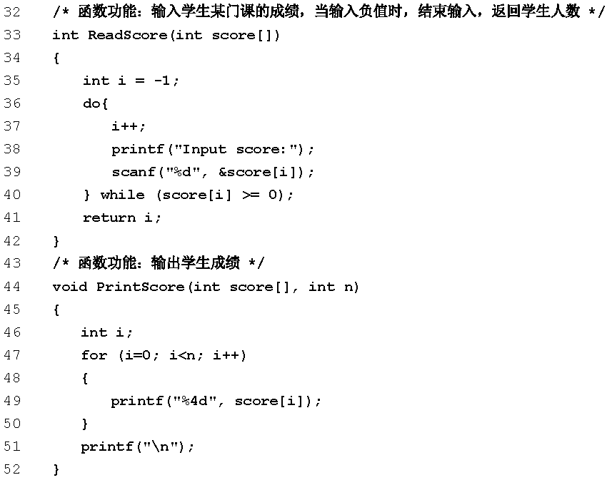
9.6函数指针及其应用

Slide 40
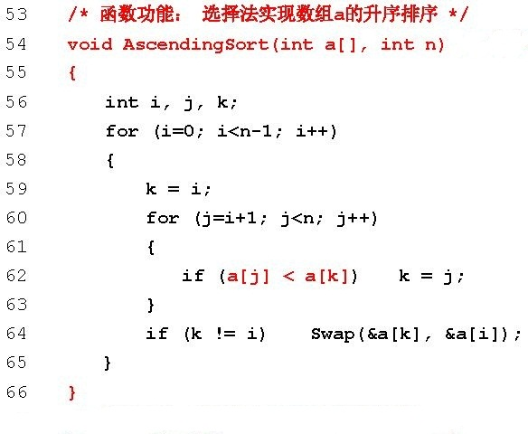
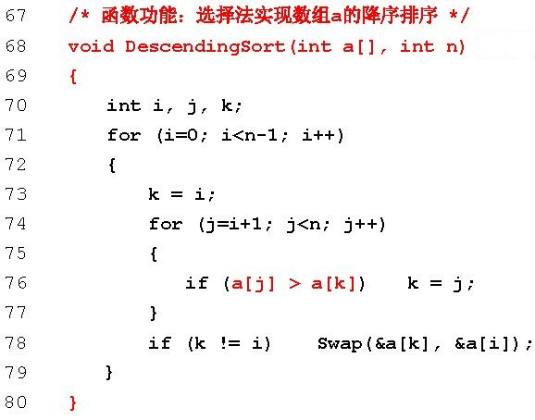

Slide 41
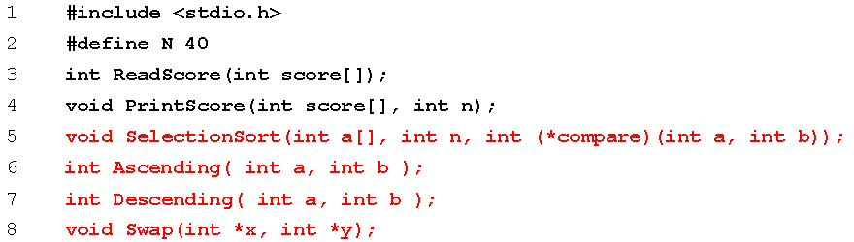
9.6函数指针及其应用
【例9.9】修改例9.8中的程序实例，用函数指针编程实现一个通用的排序函数，对学生成绩既能实现升序排序，又能实现降序排序
使用函数指针编程

Slide 42
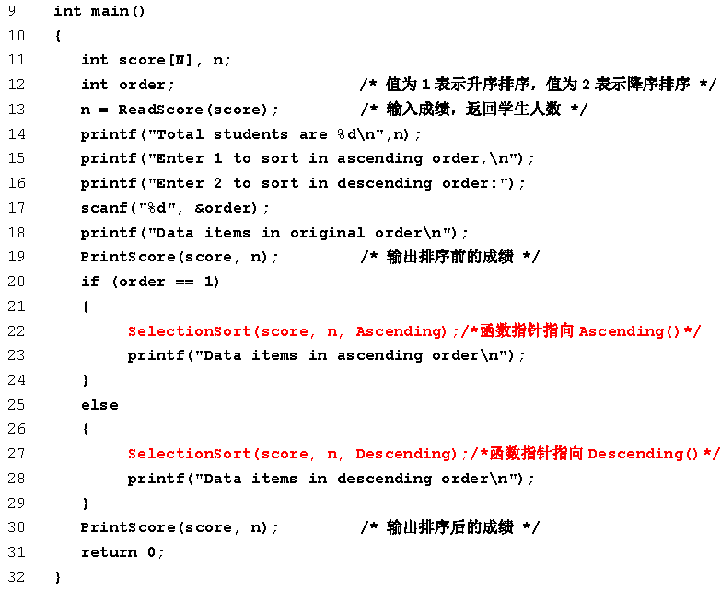
9.6函数指针及其应用

Slide 43
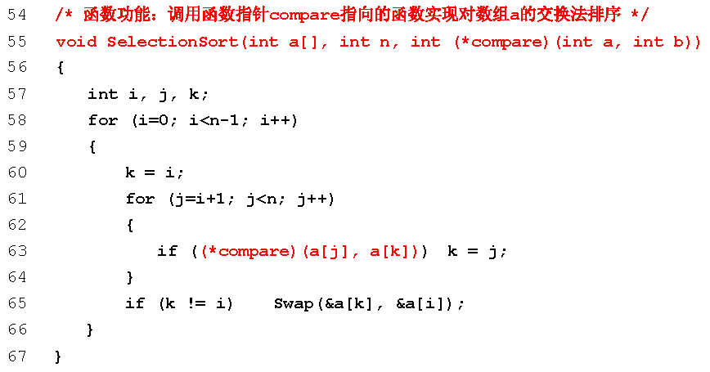
9.6函数指针及其应用

Slide 44
9.6函数指针及其应用
  void SelectionSort(int a[], int n,
  int (*compare)(int a, int b))
  {
  ……
  if ((*compare)(a[j], a[k]))
  ……
  }
  /*决定数据是否按升序排序,a<b为真,则按升序排序*/
  int Ascending(int a, int b)
  {
  return a < b;
  }
  /*决定数据是否按降序排序,a>b为真,则按降序排序*/
  int Descending(int a, int b)
  {
  return a > b;
  }

Slide 45
指针变量与其他类型变量的对比
共性
  在内存中占据一定大小的存储单元
  先定义，后使用
特殊性
  它的内容只能是地址
  必须初始化后才能使用，否则指向不确定的存储单元
  只能指向同一基类型的变量
  可参与的运算：加、减整数，自增、自减、关系、赋值
使用原则
  明确指针指向了哪里
  明确指针指向单元的内容是什么
  永远不要使用未初始化的指针变量

Slide 46

Questions and answers

